Slide 2
Se caracteriza por:

Slide 3
Estructura política

Slide 4
Estructura Social

Slide 9
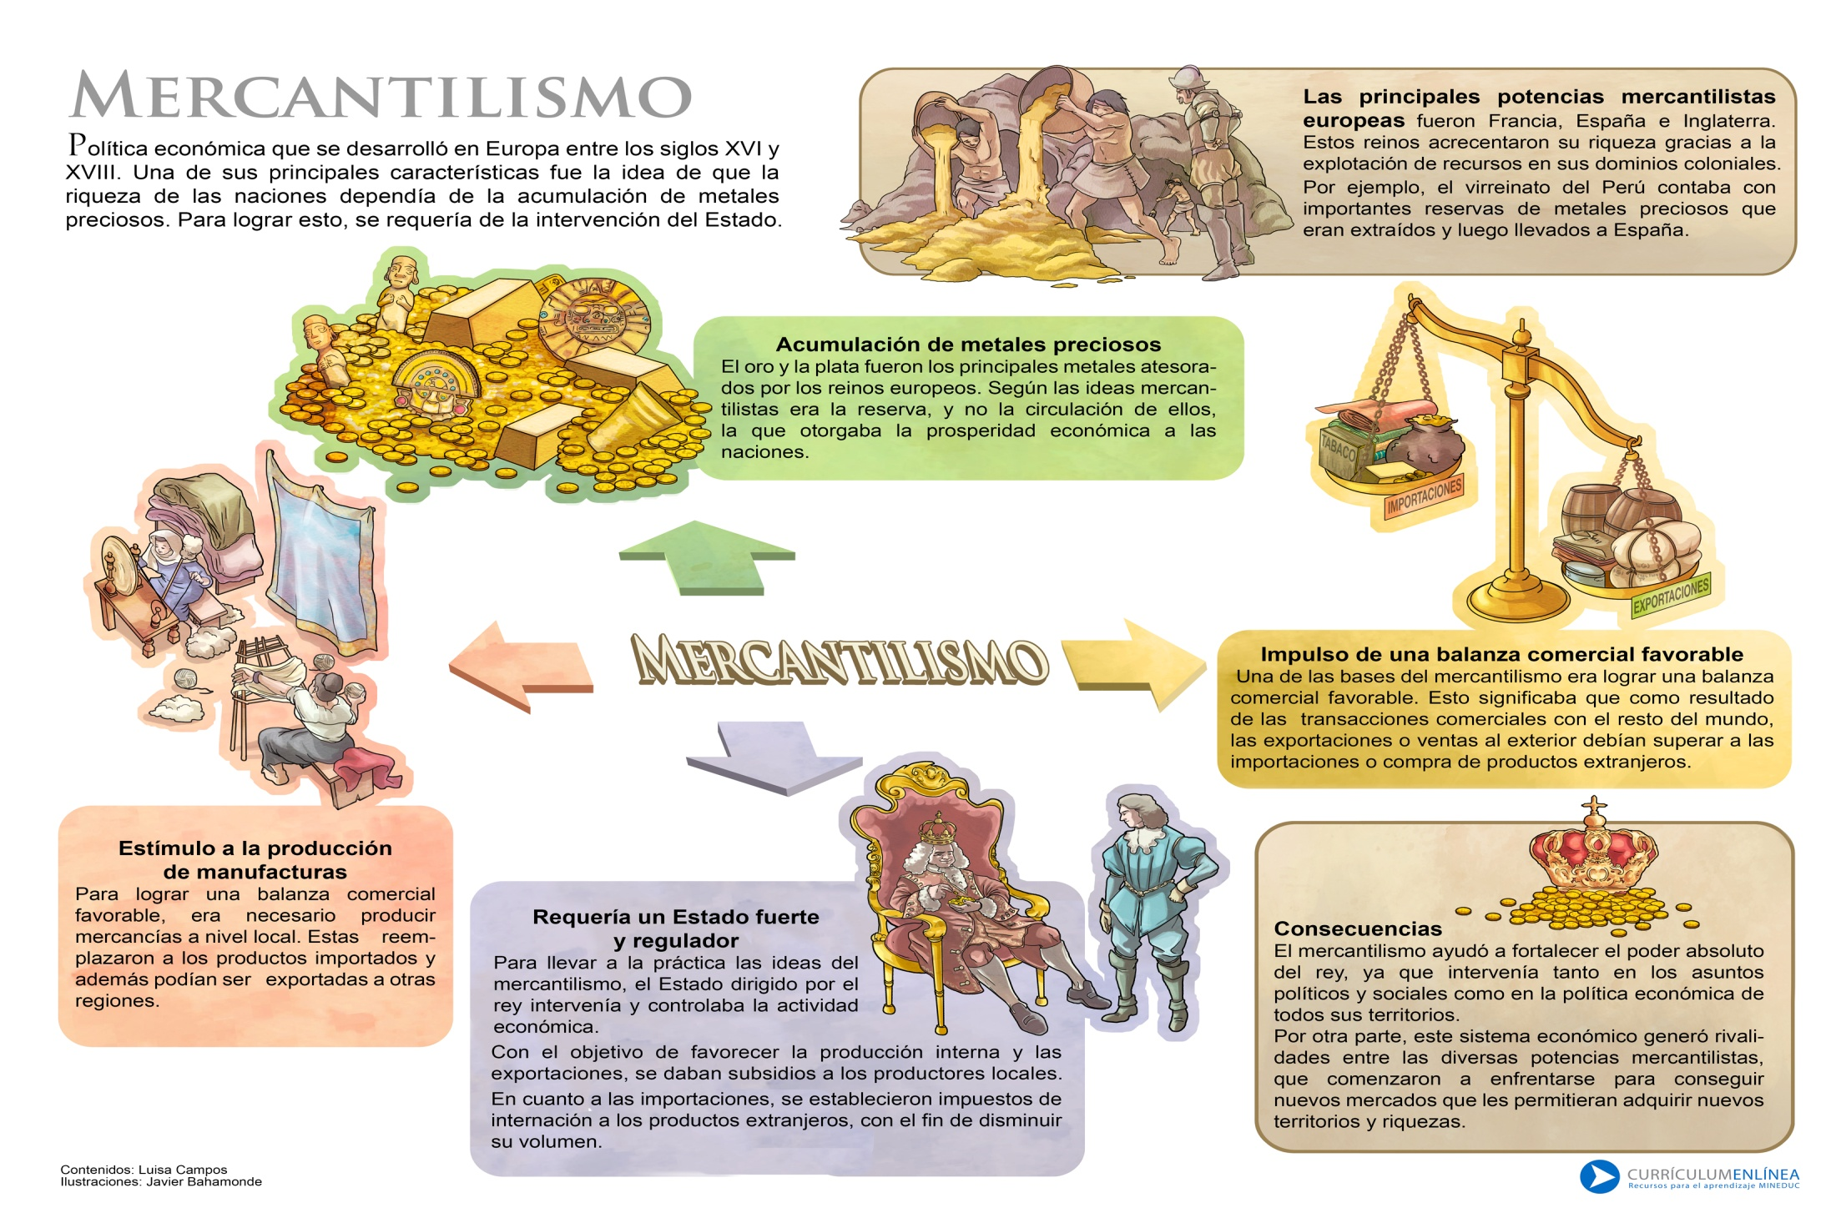
Teoría Económica

